Slide 1
Natation scolaire
Eduquer à la santé et à la sécurité
Pistes de réflexion
Equipe EPS1 SARTHE

Slide 2
ECHELLE DESCRIPTIVE SAVOIR NAGER – LA SECURITE
 | Etape 1 Objectifs d’apprentissage non atteint | Etape 2 Objectif d’apprentissage partiellement atteint | Etape 3 Objectifs d’apprentissage atteint | Etape 4 Objectifs d’apprentissage dépassés
La maternelle
Agir en confiance et en sécurité | Ne pas quitter le groupe Ne pas rentrer dans l’eau sans autorisation de l’adulte Identifier l’adulte référent de son groupe | Respecter les autres, ne pas faire mal Aider ses camarades Passer aux toilettes, à la douche, au pédiluve Ne pas courir | Ne pas enlever son matériel sans autorisation S’équiper seul et faire vérifier par l’adulte Maitriser les différents espaces de déplacement Avoir un comportement adapté au groupe et au lieu | Identifier les adultes et leur fonction
Le cycle 2
Respecter les règles de sécurité qui s’appliquent | Se déplace en marchant dans la piscine. Entre et sort de l’eau à la commande de l’adulte ; Passe à la douche et aux toilettes | Sait s’équiper, bonnet, ceinture, brassard… S’adresse à l’adulte pour aller aux toilettes | S’équipe ou se déséquipe en fonction de la profondeur du bassin et de la tâche | Sait adapter son équipement en fonction de la profondeur du bassin et de la tâche demandée
Le cycle 3
Connaître et respecter les règles de sécurité | Connaît les circuits entrée/vestiaire – vestiaire/douche – douche/bassin Respecte les consignes qui lui sont rappelées | Se déplace dans les vestiaires, les sanitaires sur les plages avec ses camarades, en marchant et sans bousculade. Respecte les règles d’hygiène (douche, WC, pédiluve) S’engage dans l’activité avec l’accord de l’adulte. Sait s’équiper. Respecte les consignes données en début de leçon ou de cycle. | S’équipe correctement en fonction de la tache demandée, de l’espace d’évolution. Identifie les espaces autorisés et ceux interdits Reconnaît le signal d’évacuation et sort rapidement du bassin | Identifie les risques liés à chaque espace ou à chaque tâche. Agit avec raison sans se mettre en danger. S’exprime sur les risques rencontrés et les mesures à prendre pour ne pas se mettre en danger Identifie les différents types de signaux, sait comment réagir et où se diriger
Identifier la personne responsable à alerter ou la procédure en cas de problème | Se réfère uniquement à l’enseignant | Se réfère indifféremment aux adultes présents autour du bassin | Différencie les rôles de chaque adulte (enseignant, accompagnateur, Educateur, surveillant) S’adresse au bon adulte en fonction du problème rencontré | Connaît les attributions de chacun. Sait à qui s’adresser en fonction des circonstances. Connaît des procédures à appliquer en cas d’urgence (sortie du bassin et lieu de rassemblement)

Slide 3
Règles de sécurité
La très grande majorité des accidents de noyade sont la conséquence du non respect des règles de sécurité
4 thèmes à l’école:
  Se préparer pour aller à la piscine
  Connaitre et respecter les règles d’hygiène
  Connaitre et respecter les règles de sécurité de la piscine, de la baignade
  Les règles de vie

Slide 4
4 thèmes
Les règles de vie
Je dois marcher sur le bord du bassin
Je ne bouscule pas mes camarades
J’attends mon tour
Je saute quand il n’y a personne devant moi
Les règles de sécurité
    Je reconnais le petit bain, le grand bain – où j’ai pieds, où je n’ai pas pieds
    Je vois le maitre nageur de surveillance
    Je connais et je respecte les signaux pour entrer et sortir de l’eau, le signal de sortie d’urgence
    Je mets seul, j’enlève seul ma ceinture
    Je sais où et pour quel exercice je dois mettre la ceinture, je peux ne pas la mettre…
Les règles de santé et d’hygiène
Maillot de bain et pas de short de bain
Je passe aux toilettes
Je me douche et me savonne
Je passe au pédiluve
Se préparer
Faire ressortir les représentations
Je sais faire mon sac
Je sais ce que je vais faire avant de partir

Slide 5
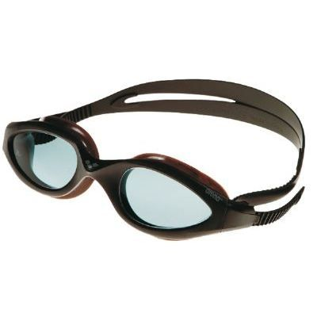



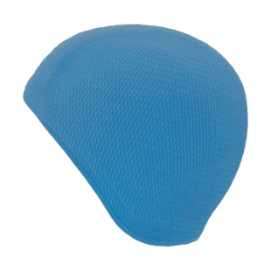



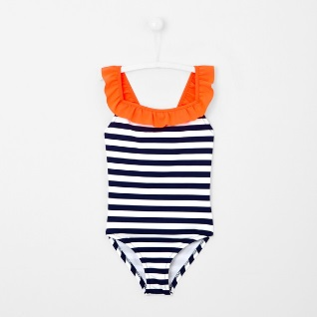
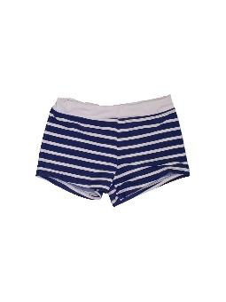
Mon sac de piscine trouve l’intrus

Slide 6
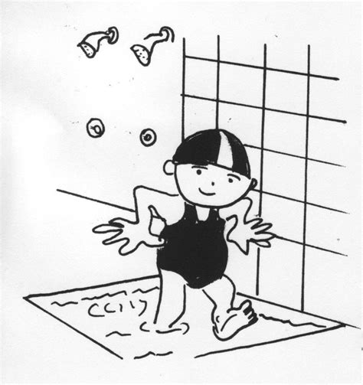
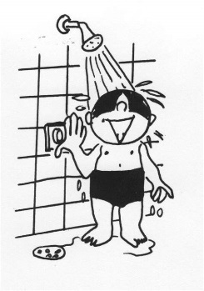
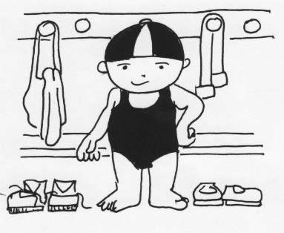
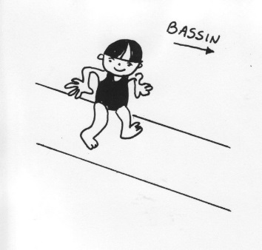
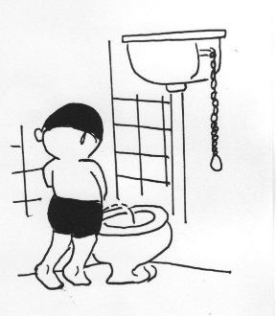
J’arrive à la piscine et je dois… je replace les images dans l’ordre
Je passe au pédiluve | Je me douche | Je me déshabille dans le vestiaire | Je vais au bord du bassin | Je passe aux toilettes
Dessins Equipe EPS1 Rhône

Slide 7
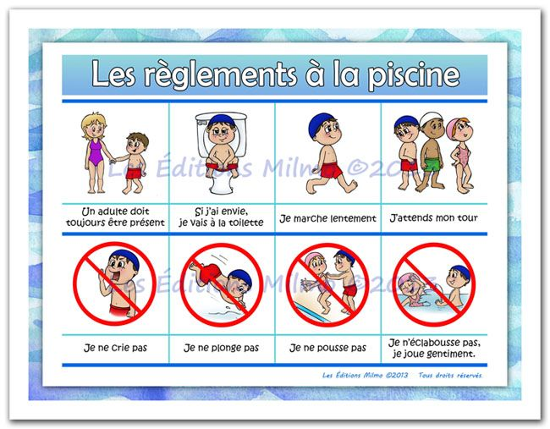
Les règles de la piscine

Slide 8
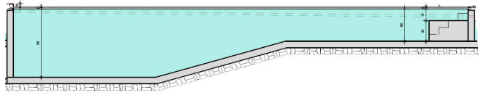
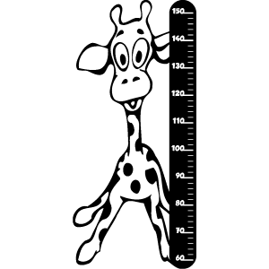
Quelle profondeur? Où j’ai pied? Où je n’ai pas pied?
1,50 m
0,80 m
8,00 m
8,00 m
8,00 m

Slide 9
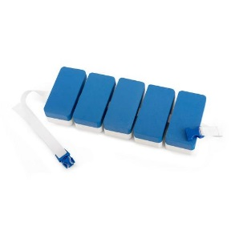

Où est-ce que je dois mettre ma ceinture? Où est-ce que je n’ai pas besoin de la mettre?
1,50 m
0,80 m
8,00 m
8,00 m
8,00 m

Slide 10
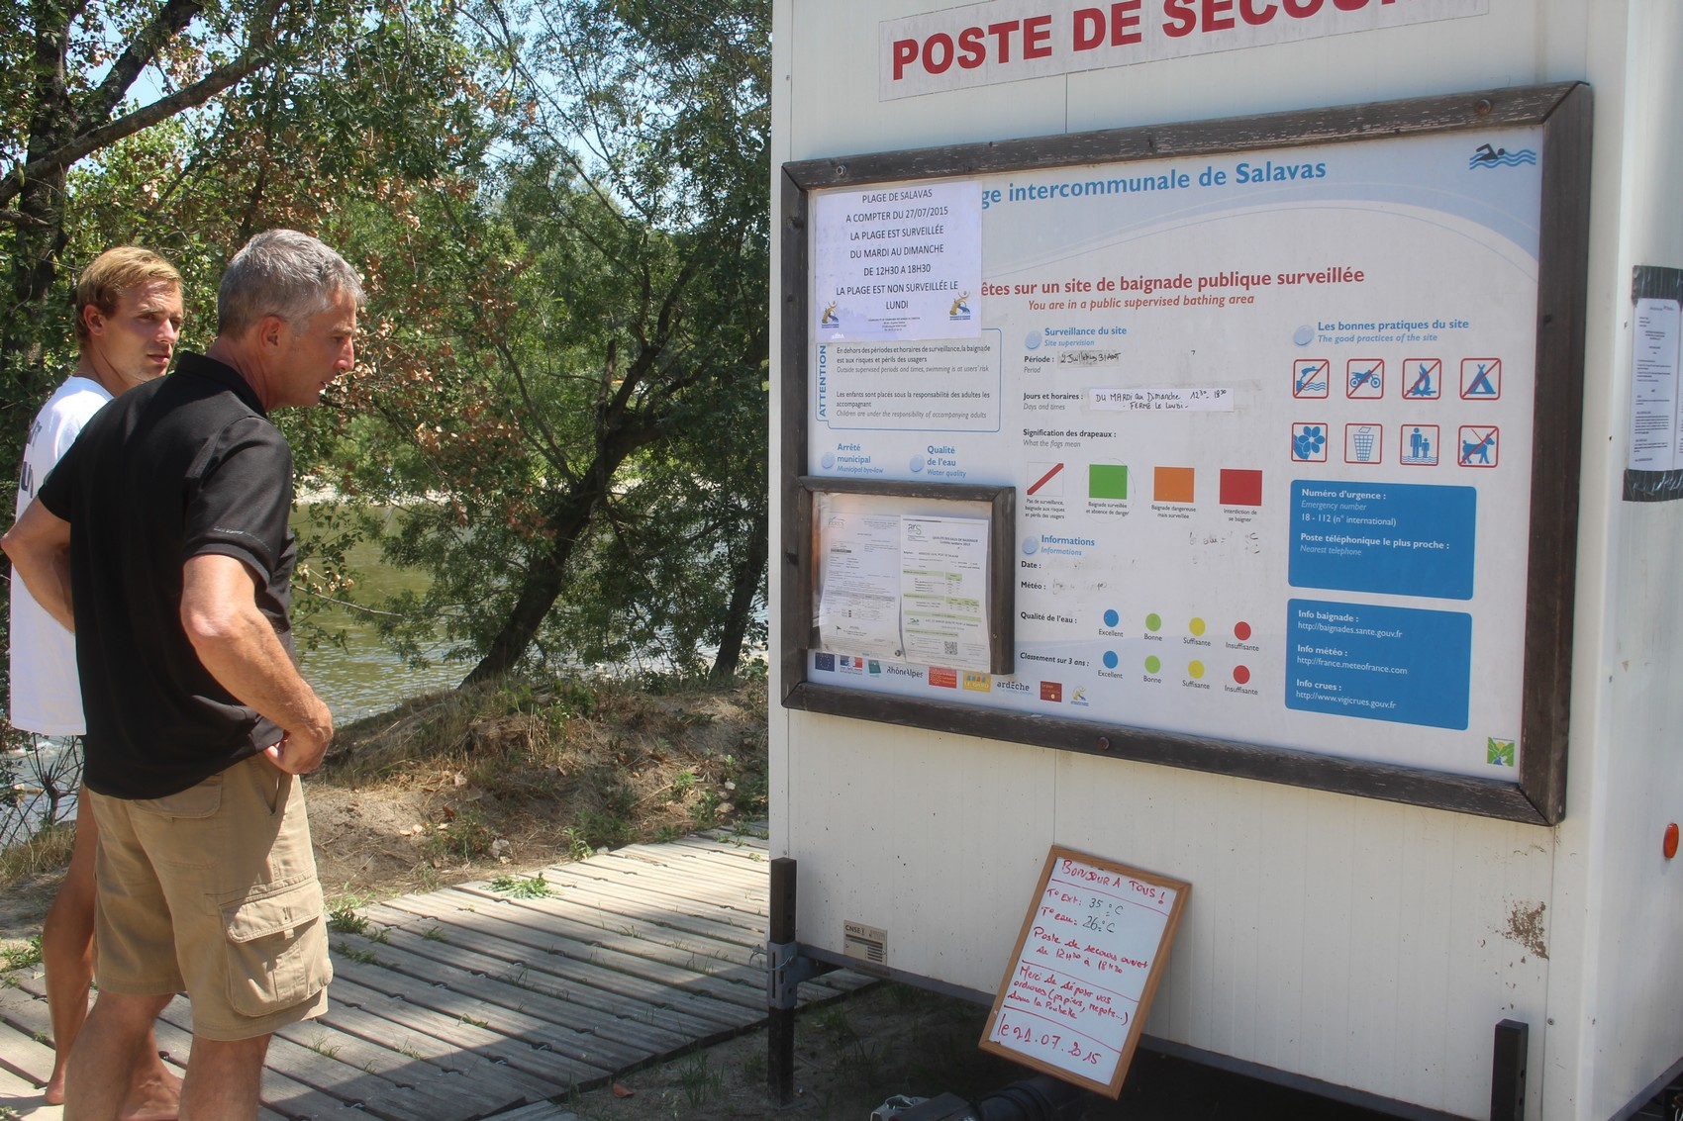
J’arrive à la plage, je me renseigne

Slide 11
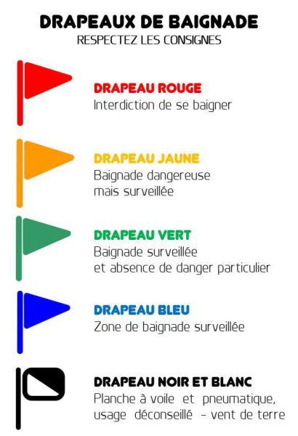


Les règles de sécurité à la plage

Slide 12
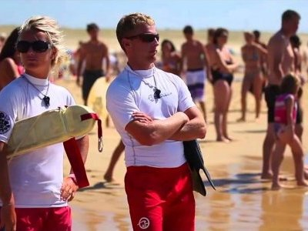
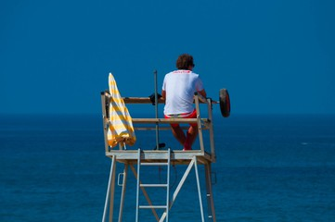
Je repère les maitres nageurs de surveillance

Slide 13
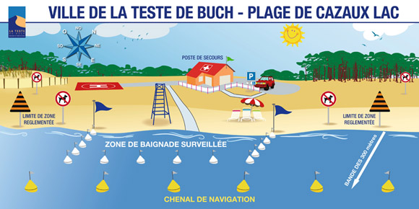
La plage se partage

Slide 14

Les règles de la baignade

Slide 16

Se préparer

